Slide 1
SpotFi: Decimeter Level Localization
Using WiFi
Manikanta Kotaru, Kiran Joshi, Dinesh Bharadia, Sachin Katti (Stanford University)
SIGCOMM ‘15
Date
08 May 2025
Wonseok
Notes:
오늘 발표를 맡게 된 장원석이라고 합니다.
주제는 10강인 해시 테이블의 Open Addressing 방식과
그 간단한 예시를 하나 들고자 합니다.

Slide 2
Introduction
MUSIC Algorithm
Super Resolution
Direct Path
Localization
Appendix
Table of Contents
Notes:
강의에서 설명한 목차는 다음과 같습니다.
Open Addressing이란 무엇이고, 어떻게 구현하며
삭제 연산은 어떻게 하고 마지막으로 해시가 사용되는 간단한 예시입니다.

Slide 3
Overview
Introduction
Background
We need such a localization system that is:
Easy to install (Deployable)
Work on any WiFi devices (Universal)
With a good enough accuracy (Accurate)
…which existing methods failed to achieve
ArrayTrack → 6-8 antennas required
LTEye → rotatable antennas required
Ubicarse → additional sensors required
Goal
A more accurate, ubiquitous WiFi localization system
Notes:
Open Addressing 방식을 따르려면 몇 가지 제약이 있다.
첫 째, 배열이기 때문에 슬롯은 단 하나의 데이터만 저장할 수 있으며
둘 째, 해시테이블에 들어갈 원소의 개수가 슬롯의 개수보다 작아야 하며,
이 말은 슬롯이 꽉 차서 더이상 들어갈 자리가 없어선 안 된다는 의미이다.
마지막으로 해시함수를 여러번 돌렸을 때 모든 자리를 탐색할 수 있어야 한다.
이는 해시함수가 들어갈 자리를 반드시 찾을 수 있어야 한다는 의미이다.

Slide 4
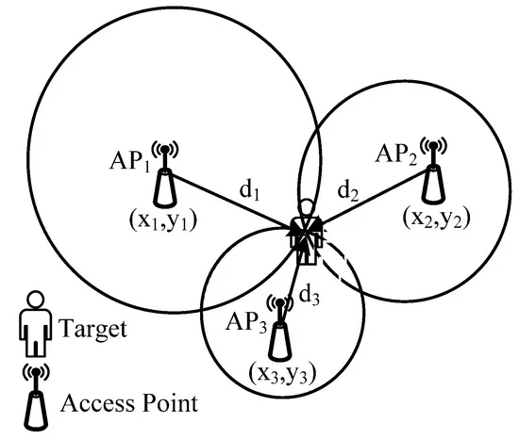

Approaches
Introduction
Triangulation Localization
By RSSI (Received Signal Strength Indicator)
Estimate distance d from at least 3 APs
By AoA (Angle of Arrival)
Intersect lines at AoAs
By timestamps
Estimate distance d from ToF
Fingerprinting Localization
Build a RSSI vector map(fingerprint) at known locations
Return the location with the most similar fingerprint
⇢ Median accuracy of 0.6m
Notes:
Open Addressing 방식을 따르려면 몇 가지 제약이 있다.
첫 째, 배열이기 때문에 슬롯은 단 하나의 데이터만 저장할 수 있으며
둘 째, 해시테이블에 들어갈 원소의 개수가 슬롯의 개수보다 작아야 하며,
이 말은 슬롯이 꽉 차서 더이상 들어갈 자리가 없어선 안 된다는 의미이다.
마지막으로 해시함수를 여러번 돌렸을 때 모든 자리를 탐색할 수 있어야 한다.
이는 해시함수가 들어갈 자리를 반드시 찾을 수 있어야 한다는 의미이다.

Slide 5
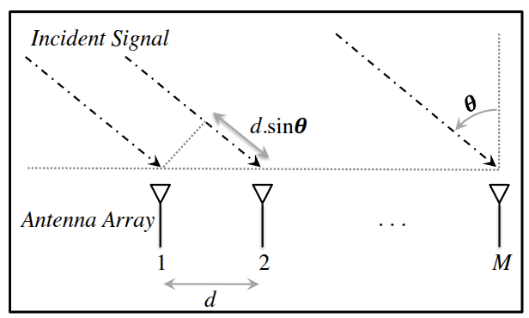
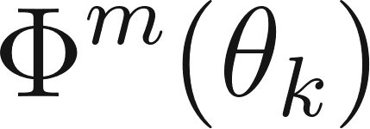
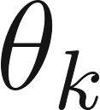

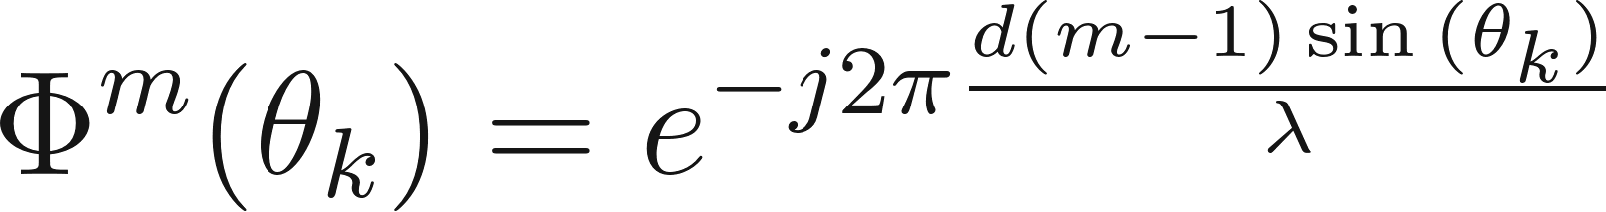

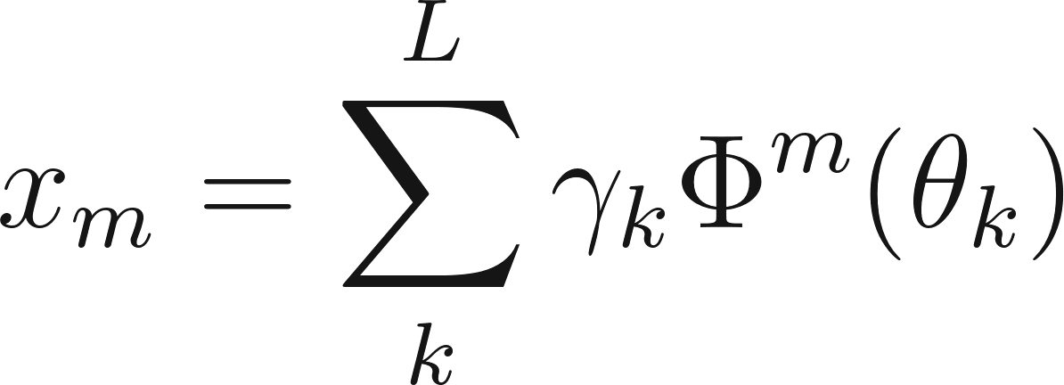
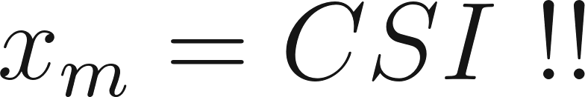
MUltiple SIgnal Classification
MUSIC Algorithm
AoA and CSI
m-th antenna’ phase shift is given as
: k-th propagation path’ angle of arrival
: Wavelength
A received signal x decomposes into L propagation paths
: The first antenna’s channel attenuation
⇢ AoA( ) lies in CSI matrix
Notes:
Open Addressing 방식을 따르려면 몇 가지 제약이 있다.
첫 째, 배열이기 때문에 슬롯은 단 하나의 데이터만 저장할 수 있으며
둘 째, 해시테이블에 들어갈 원소의 개수가 슬롯의 개수보다 작아야 하며,
이 말은 슬롯이 꽉 차서 더이상 들어갈 자리가 없어선 안 된다는 의미이다.
마지막으로 해시함수를 여러번 돌렸을 때 모든 자리를 탐색할 수 있어야 한다.
이는 해시함수가 들어갈 자리를 반드시 찾을 수 있어야 한다는 의미이다.

Slide 6
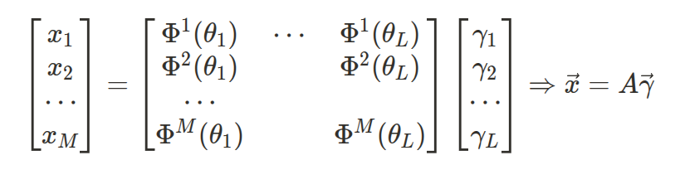

CSI Matrix
MUSIC Algorithm
CSI Matrix Representation
1. Vectorize received signal x into all M antennas (1 x M case)
: Received signal at m-th antenna
A : Steering matrix (vectors)
2. Expand it to N subcarriers
Steering vectors A doesn’t change
is a CSI matrix for single Tx antenna
N subcarriers
L=3 (propagation paths)
M=4 (Rx antennas)
Notes:
Open Addressing 방식을 따르려면 몇 가지 제약이 있다.
첫 째, 배열이기 때문에 슬롯은 단 하나의 데이터만 저장할 수 있으며
둘 째, 해시테이블에 들어갈 원소의 개수가 슬롯의 개수보다 작아야 하며,
이 말은 슬롯이 꽉 차서 더이상 들어갈 자리가 없어선 안 된다는 의미이다.
마지막으로 해시함수를 여러번 돌렸을 때 모든 자리를 탐색할 수 있어야 한다.
이는 해시함수가 들어갈 자리를 반드시 찾을 수 있어야 한다는 의미이다.

Slide 7
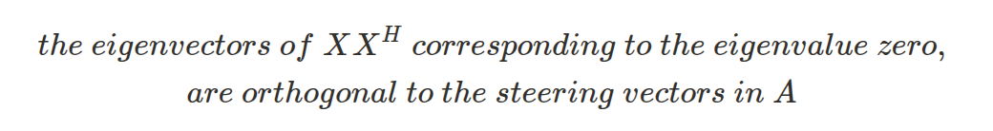

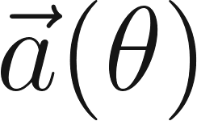
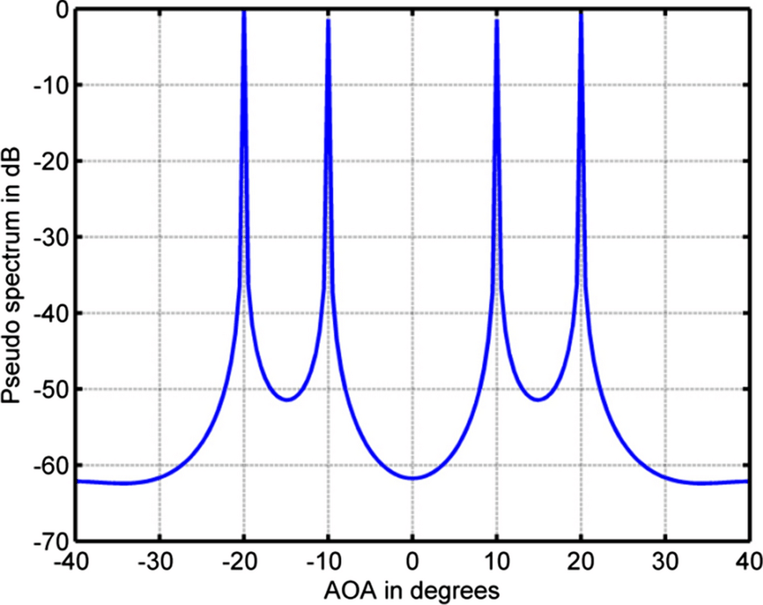
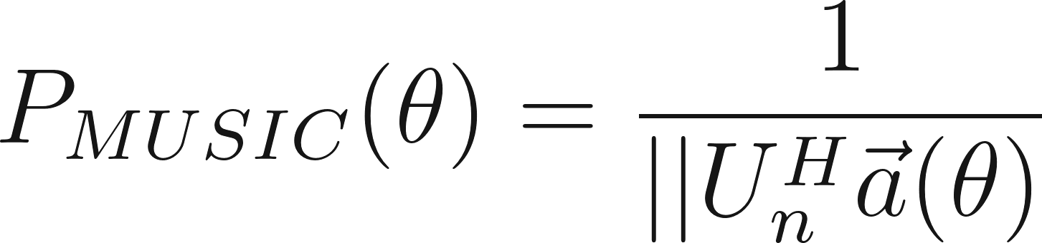
Key Idea
MUSIC Algorithm
Signal Space, Noise Space
1. Find noise eigenvectors U_{n} from XX^{H}’s eigen-decomposition
2. Form a steering vector with candidate AoA θ
3. Find peaks at MUSIC Spectrum
⇢ Peaks are the dominant paths’ AoA
MUSIC Spectrum
Notes:
Open Addressing 방식을 따르려면 몇 가지 제약이 있다.
첫 째, 배열이기 때문에 슬롯은 단 하나의 데이터만 저장할 수 있으며
둘 째, 해시테이블에 들어갈 원소의 개수가 슬롯의 개수보다 작아야 하며,
이 말은 슬롯이 꽉 차서 더이상 들어갈 자리가 없어선 안 된다는 의미이다.
마지막으로 해시함수를 여러번 돌렸을 때 모든 자리를 탐색할 수 있어야 한다.
이는 해시함수가 들어갈 자리를 반드시 찾을 수 있어야 한다는 의미이다.

Slide 8
Limitations
MUSIC Algorithm
1. XX^{H} must have the rank of L
M > L from A: More Rx antennas than the number of propagation paths
N > L from Γ: More subcarriers than the number of propagation paths
2. MUSIC alone cannot find LoS (direct path)
It only measures orthogonality between steering vector θ and noise subspace
⇢ Cannot tell which is the direct path among multipaths
L: number of propagation paths
M: number of antennas
N: number of subcarriers
Notes:
Open Addressing 방식을 따르려면 몇 가지 제약이 있다.
첫 째, 배열이기 때문에 슬롯은 단 하나의 데이터만 저장할 수 있으며
둘 째, 해시테이블에 들어갈 원소의 개수가 슬롯의 개수보다 작아야 하며,
이 말은 슬롯이 꽉 차서 더이상 들어갈 자리가 없어선 안 된다는 의미이다.
마지막으로 해시함수를 여러번 돌렸을 때 모든 자리를 탐색할 수 있어야 한다.
이는 해시함수가 들어갈 자리를 반드시 찾을 수 있어야 한다는 의미이다.

Slide 9
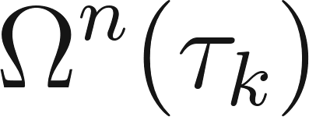
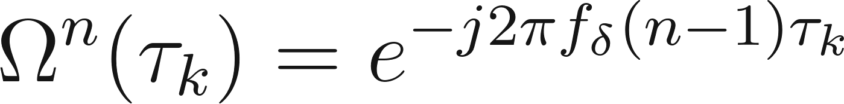
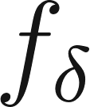

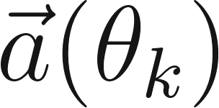
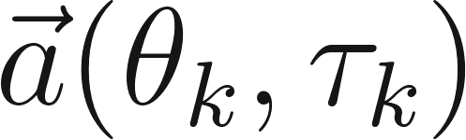
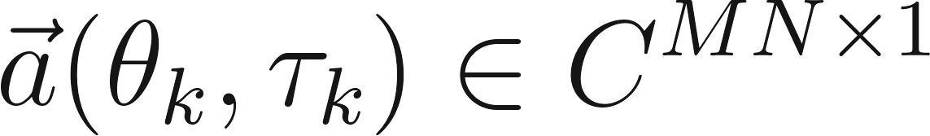
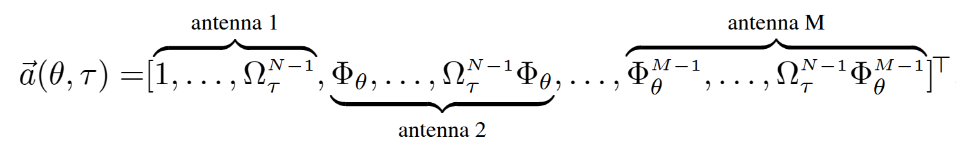
Frequency Shift
Super Resolution
Phase Shift Across Frequency
Time of Flight(ToF) introduces phase shift across subcarriers
Phase shift at n-th subcarrier at a fixed antenna:
⇢ We can extend steering vector to
By jointly estimating phase shift with antennas and subcarriers
Virtual Sensor Array
Subcarriers act as virtual spaces
Virtually extending M antennas to MN antennas
New steering vector
: Frequency spacing between two subcarriers
: ToF of k-th propagation path
N subcarriers
(virtual antennas)
M antennas
Notes:
Open Addressing 방식을 따르려면 몇 가지 제약이 있다.
첫 째, 배열이기 때문에 슬롯은 단 하나의 데이터만 저장할 수 있으며
둘 째, 해시테이블에 들어갈 원소의 개수가 슬롯의 개수보다 작아야 하며,
이 말은 슬롯이 꽉 차서 더이상 들어갈 자리가 없어선 안 된다는 의미이다.
마지막으로 해시함수를 여러번 돌렸을 때 모든 자리를 탐색할 수 있어야 한다.
이는 해시함수가 들어갈 자리를 반드시 찾을 수 있어야 한다는 의미이다.

Slide 10
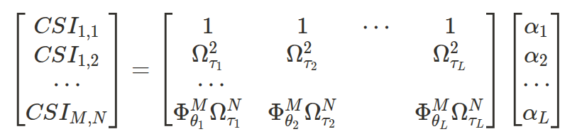
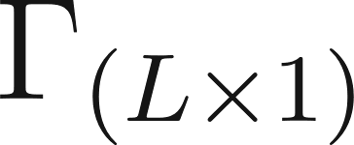
CSI Smoothing (1)
Super Resolution
Insufficient Rank
Only a single (AoA, ToF) pair will be found
⇢ We need a way around to expand
Notes:
Open Addressing 방식을 따르려면 몇 가지 제약이 있다.
첫 째, 배열이기 때문에 슬롯은 단 하나의 데이터만 저장할 수 있으며
둘 째, 해시테이블에 들어갈 원소의 개수가 슬롯의 개수보다 작아야 하며,
이 말은 슬롯이 꽉 차서 더이상 들어갈 자리가 없어선 안 된다는 의미이다.
마지막으로 해시함수를 여러번 돌렸을 때 모든 자리를 탐색할 수 있어야 한다.
이는 해시함수가 들어갈 자리를 반드시 찾을 수 있어야 한다는 의미이다.

Slide 11
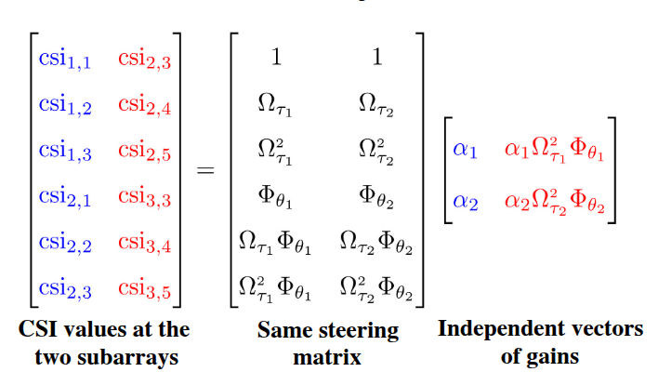
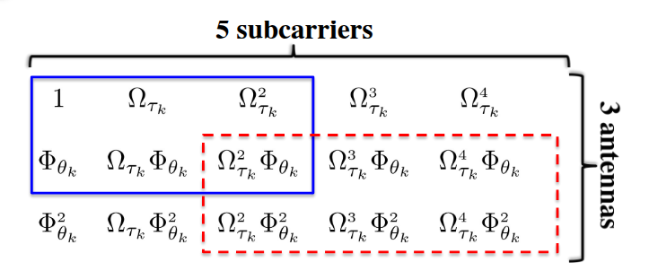
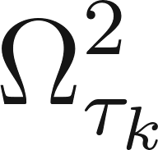
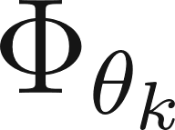
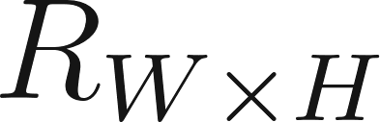
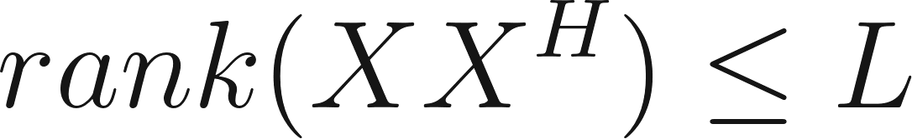
CSI Smoothing (2)
Super Resolution
Shifting Trick
Rectangular subarrays can be written as linear combination
The subarrays are linearly scaled to each other
to the column direction (→)
to the row direction (↓)
Choose the rectangular block that ensures
(Size of R) > L
(Total shifts of R) > L
L = 2
Notes:
Open Addressing 방식을 따르려면 몇 가지 제약이 있다.
첫 째, 배열이기 때문에 슬롯은 단 하나의 데이터만 저장할 수 있으며
둘 째, 해시테이블에 들어갈 원소의 개수가 슬롯의 개수보다 작아야 하며,
이 말은 슬롯이 꽉 차서 더이상 들어갈 자리가 없어선 안 된다는 의미이다.
마지막으로 해시함수를 여러번 돌렸을 때 모든 자리를 탐색할 수 있어야 한다.
이는 해시함수가 들어갈 자리를 반드시 찾을 수 있어야 한다는 의미이다.

Slide 12
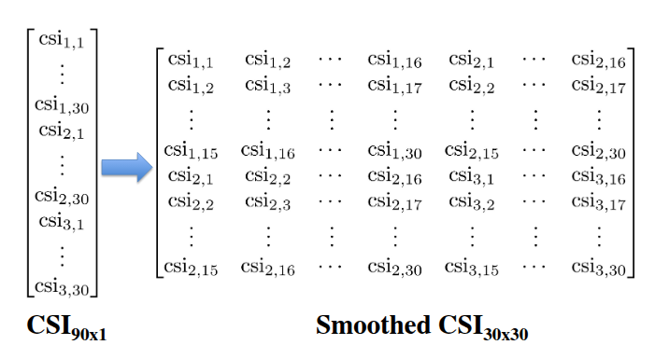
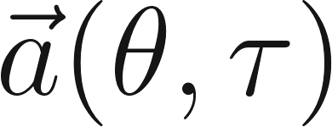
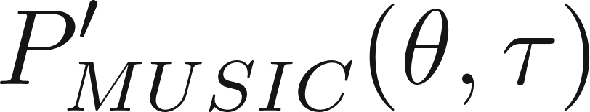


Super Resolution MUSIC Algorithm
Super Resolution
Smoothed CSI Matrix
MUSIC Algorithm
1. Find noise vector from X’X’^{H} ‘s eigen-decomposition
2. Form a steering vector with candidate AoA and ToF
3. Find peaks at Super Resolution MUSIC Spectrum
ex) 3 antennas, 30 subcarriers
Shift block R_{2 x 15}
size(R) = 30 > L
shift(R) = 30 > L
⇢ Smoothed CSI matrix X’_{30 x 30}
Notes:
Open Addressing 방식을 따르려면 몇 가지 제약이 있다.
첫 째, 배열이기 때문에 슬롯은 단 하나의 데이터만 저장할 수 있으며
둘 째, 해시테이블에 들어갈 원소의 개수가 슬롯의 개수보다 작아야 하며,
이 말은 슬롯이 꽉 차서 더이상 들어갈 자리가 없어선 안 된다는 의미이다.
마지막으로 해시함수를 여러번 돌렸을 때 모든 자리를 탐색할 수 있어야 한다.
이는 해시함수가 들어갈 자리를 반드시 찾을 수 있어야 한다는 의미이다.

Slide 13
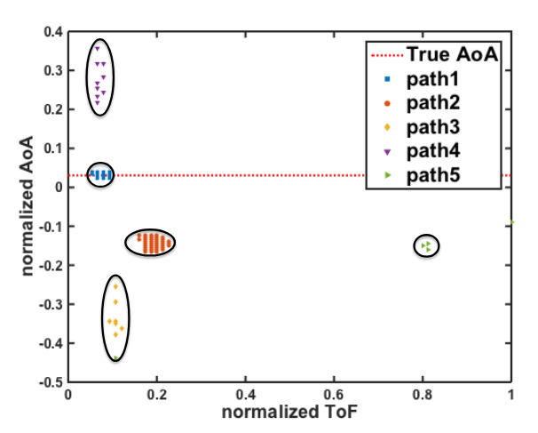

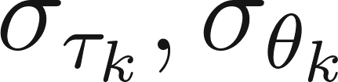
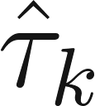
Direct Path Likelihood
Direct Path
Key Idea
Use the consistency of AoA-ToF estimates across packets
Small variances, small ToF
AoA-ToF Cluster
The same path but different packets will be clustered together
The diameter will be a function of variations
Likelihood Score (Weight)
⇢ Highest likelihood = most stable + shortest → likely direct path
: Number of points in cluster k
: Variances of ToF, AoA
: Mean of ToF
Notes:
Open Addressing 방식을 따르려면 몇 가지 제약이 있다.
첫 째, 배열이기 때문에 슬롯은 단 하나의 데이터만 저장할 수 있으며
둘 째, 해시테이블에 들어갈 원소의 개수가 슬롯의 개수보다 작아야 하며,
이 말은 슬롯이 꽉 차서 더이상 들어갈 자리가 없어선 안 된다는 의미이다.
마지막으로 해시함수를 여러번 돌렸을 때 모든 자리를 탐색할 수 있어야 한다.
이는 해시함수가 들어갈 자리를 반드시 찾을 수 있어야 한다는 의미이다.

Slide 14
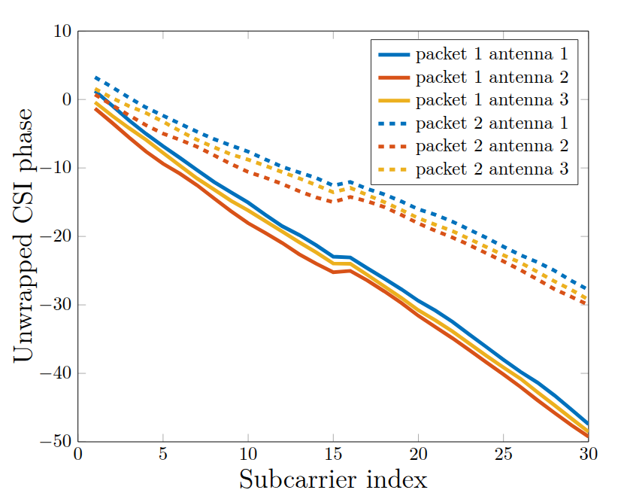
Modified CSI Phase (1)
Direct Path
Problem
The receiver introduces a random STO (Sampling Time Offset)
STO: The receiver samples slightly after the arrival of signal
Due to timing unsynchronization
⇢ Inconsistent ToF across packets
Solution
Eliminate the variance due to changing STO
ToF sanitization algorithm
Notes:
Open Addressing 방식을 따르려면 몇 가지 제약이 있다.
첫 째, 배열이기 때문에 슬롯은 단 하나의 데이터만 저장할 수 있으며
둘 째, 해시테이블에 들어갈 원소의 개수가 슬롯의 개수보다 작아야 하며,
이 말은 슬롯이 꽉 차서 더이상 들어갈 자리가 없어선 안 된다는 의미이다.
마지막으로 해시함수를 여러번 돌렸을 때 모든 자리를 탐색할 수 있어야 한다.
이는 해시함수가 들어갈 자리를 반드시 찾을 수 있어야 한다는 의미이다.

Slide 15
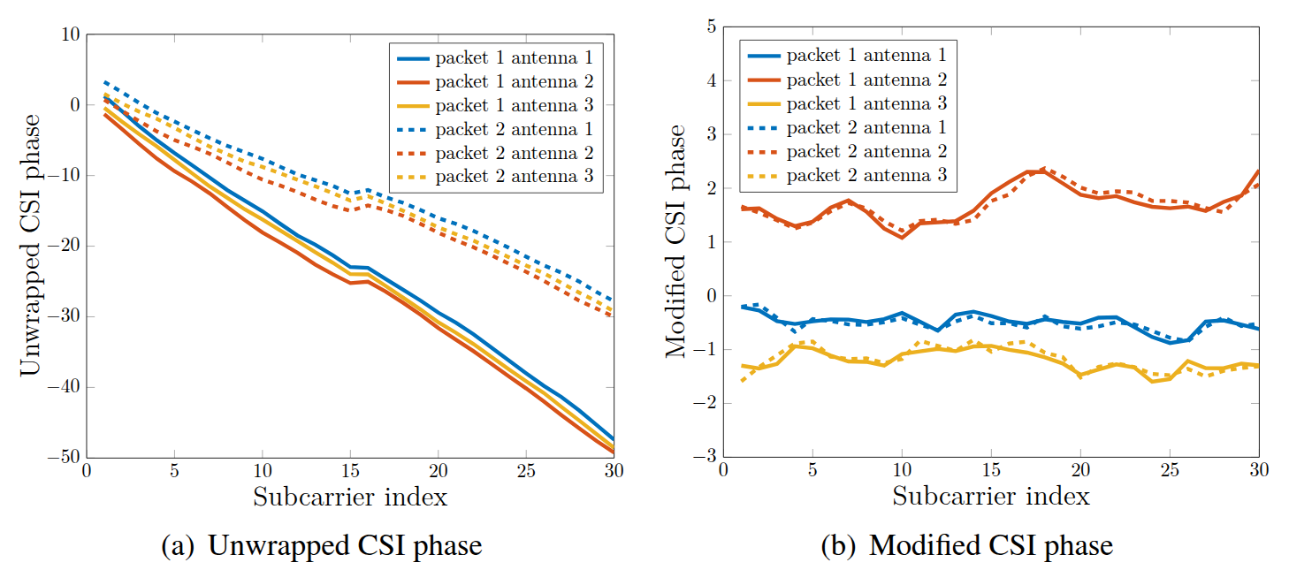
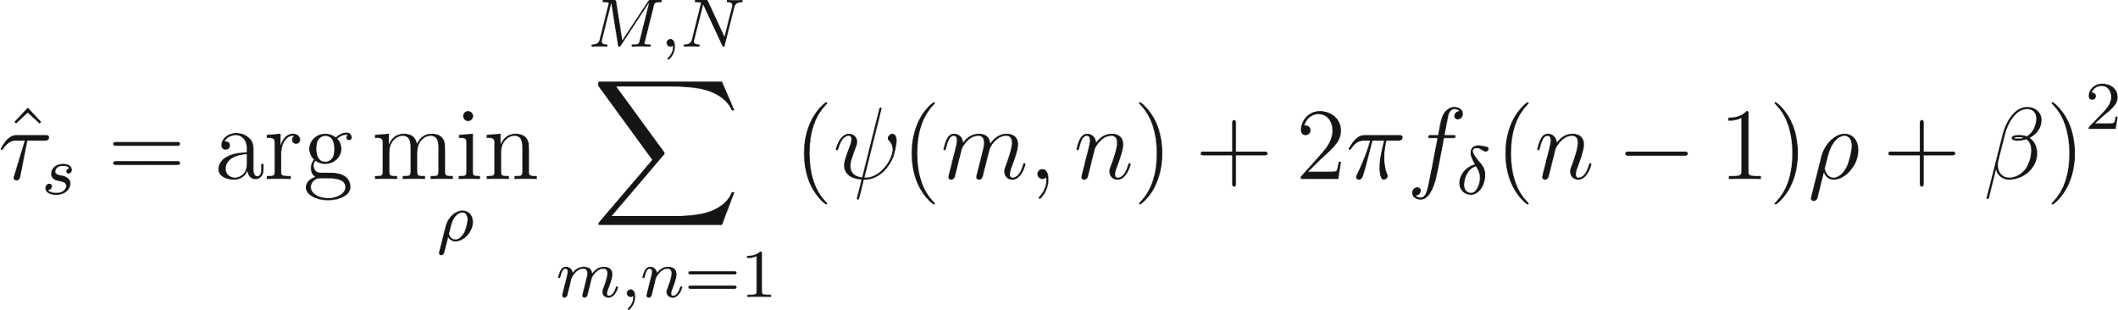
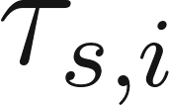
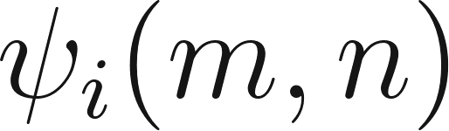
Modified CSI Phase (2)
Direct Path
Solution
ToF sanitization algorithm
Obtain the linear trend of unwrapped CSI phase
Modified CSI Phase
Subtract the linear trend from the CSI phase
⇢ ToF sanitization on CSI matrix + super resolution
: STO for i-th packet
: CSI phase response for i-th packet at n-th subcarrier of m-th antenna
Notes:
Open Addressing 방식을 따르려면 몇 가지 제약이 있다.
첫 째, 배열이기 때문에 슬롯은 단 하나의 데이터만 저장할 수 있으며
둘 째, 해시테이블에 들어갈 원소의 개수가 슬롯의 개수보다 작아야 하며,
이 말은 슬롯이 꽉 차서 더이상 들어갈 자리가 없어선 안 된다는 의미이다.
마지막으로 해시함수를 여러번 돌렸을 때 모든 자리를 탐색할 수 있어야 한다.
이는 해시함수가 들어갈 자리를 반드시 찾을 수 있어야 한다는 의미이다.

Slide 16
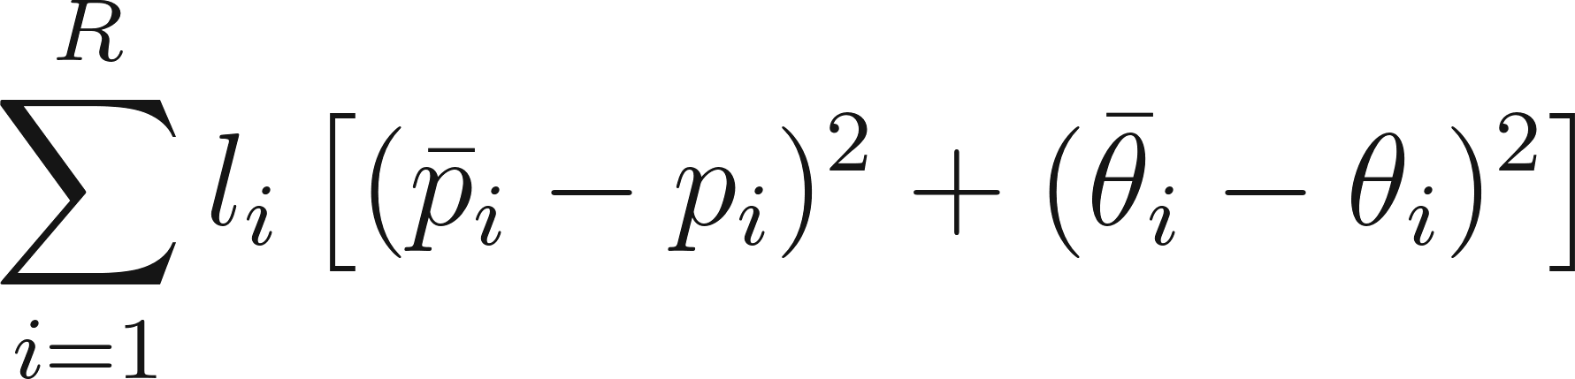

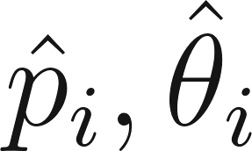
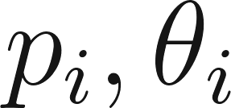
Key Idea
Localization
Data
Localization
AoA (Angle of Arrival)
RSSI (Received Signal Strength Indicator)
Likelihood Score
ToF (Time of Flight)
Not used in localization due to delay (STO*)
Objective Function
Find the location that minimized the following cost function
R : # of APs
: Likelihood score
: Predicted RSSI, AoA of i-th AP at target location (x,y)
: Measured RSSI, AoA of i-th AP
*STO: Sampling Time Offset
Notes:
Open Addressing 방식을 따르려면 몇 가지 제약이 있다.
첫 째, 배열이기 때문에 슬롯은 단 하나의 데이터만 저장할 수 있으며
둘 째, 해시테이블에 들어갈 원소의 개수가 슬롯의 개수보다 작아야 하며,
이 말은 슬롯이 꽉 차서 더이상 들어갈 자리가 없어선 안 된다는 의미이다.
마지막으로 해시함수를 여러번 돌렸을 때 모든 자리를 탐색할 수 있어야 한다.
이는 해시함수가 들어갈 자리를 반드시 찾을 수 있어야 한다는 의미이다.

Slide 17
Algorithm
Localization
Data: CSI and RSSI measurements
Result: Location of the target (x, y)
for each AP do
for each packet do
(ToF Sanitization) Remove linear fit of CSI phase response
(CSI Smoothing) Obtain smoothed CSI matrix X
(Super Resolution) Obtain AoA-ToF pairs using MUSIC algorithm
end
(AoA-ToF Cluster) Cluster AoA-ToF from multiple packets
(Direct Path Likelihood) Compute likelihood score and pick the highest one
end
(Localization) Minimize the objective function with predicted location (x, y)
Notes:
Open Addressing 방식을 따르려면 몇 가지 제약이 있다.
첫 째, 배열이기 때문에 슬롯은 단 하나의 데이터만 저장할 수 있으며
둘 째, 해시테이블에 들어갈 원소의 개수가 슬롯의 개수보다 작아야 하며,
이 말은 슬롯이 꽉 차서 더이상 들어갈 자리가 없어선 안 된다는 의미이다.
마지막으로 해시함수를 여러번 돌렸을 때 모든 자리를 탐색할 수 있어야 한다.
이는 해시함수가 들어갈 자리를 반드시 찾을 수 있어야 한다는 의미이다.

Slide 18
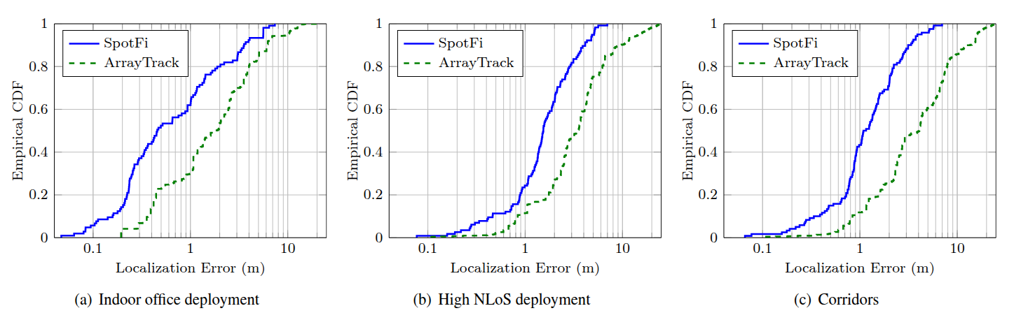
Experiments
Experiments
Notes:
Open Addressing 방식을 따르려면 몇 가지 제약이 있다.
첫 째, 배열이기 때문에 슬롯은 단 하나의 데이터만 저장할 수 있으며
둘 째, 해시테이블에 들어갈 원소의 개수가 슬롯의 개수보다 작아야 하며,
이 말은 슬롯이 꽉 차서 더이상 들어갈 자리가 없어선 안 된다는 의미이다.
마지막으로 해시함수를 여러번 돌렸을 때 모든 자리를 탐색할 수 있어야 한다.
이는 해시함수가 들어갈 자리를 반드시 찾을 수 있어야 한다는 의미이다.

Slide 19
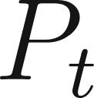
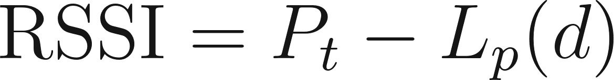
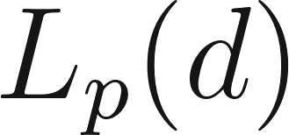
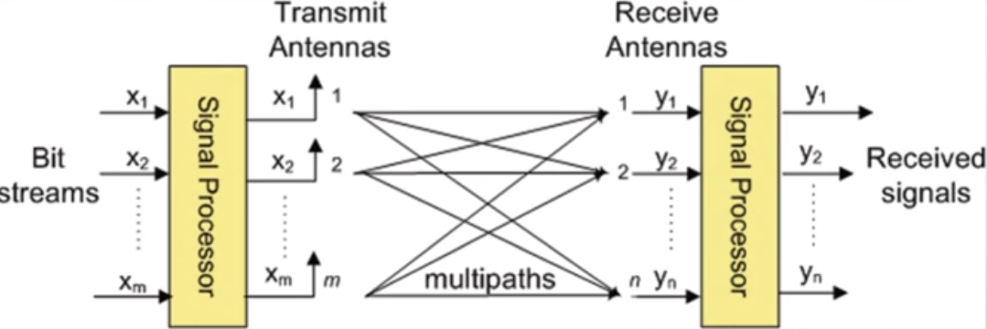

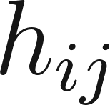
RSSI, CSI
Appendix
Received Signal Strength Indicator (RSSI)
How strong a signal is when it reaches a receiver
: Transmitter’s power in dBm
Predefined default transmit power (varies by protocols)
: Path loss approximation at distance d
ex) -20 dBm → roughly 0.01mW at receiver
Channel State Information (CSI)
A matrix of channel coefficients
is affected by both propagation path and frequency
Notes:
Open Addressing 방식을 따르려면 몇 가지 제약이 있다.
첫 째, 배열이기 때문에 슬롯은 단 하나의 데이터만 저장할 수 있으며
둘 째, 해시테이블에 들어갈 원소의 개수가 슬롯의 개수보다 작아야 하며,
이 말은 슬롯이 꽉 차서 더이상 들어갈 자리가 없어선 안 된다는 의미이다.
마지막으로 해시함수를 여러번 돌렸을 때 모든 자리를 탐색할 수 있어야 한다.
이는 해시함수가 들어갈 자리를 반드시 찾을 수 있어야 한다는 의미이다.

Slide 20
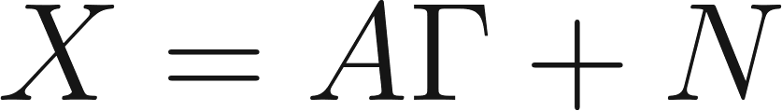
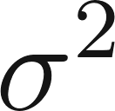

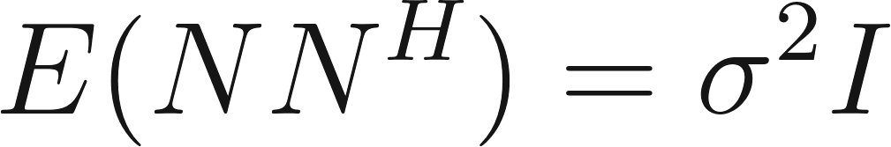
Signal Space, Noise Space
Appendix
Without Noise (ideal case)
L non-zero eigenvalues
M-L zero eigenvalues
A spans ‘Signal Space’ only, so does XX^{H}
With Noise
All eigenvalues are shifted by
Small eigenvalues of are purely by noise
⇢ Thus, null space is said to be ‘Noise Space’
Notes:
Open Addressing 방식을 따르려면 몇 가지 제약이 있다.
첫 째, 배열이기 때문에 슬롯은 단 하나의 데이터만 저장할 수 있으며
둘 째, 해시테이블에 들어갈 원소의 개수가 슬롯의 개수보다 작아야 하며,
이 말은 슬롯이 꽉 차서 더이상 들어갈 자리가 없어선 안 된다는 의미이다.
마지막으로 해시함수를 여러번 돌렸을 때 모든 자리를 탐색할 수 있어야 한다.
이는 해시함수가 들어갈 자리를 반드시 찾을 수 있어야 한다는 의미이다.

